Slide 1
多人連線戰鬥小遊戲

Slide 2
劇情
四位身懷不同絕技的戰士們，在陰錯陽差之下，被傳送到畫質很差的草原並在那裏遇到了自己的幻影，究竟誰是本體而誰又是幻影呢?

Slide 3
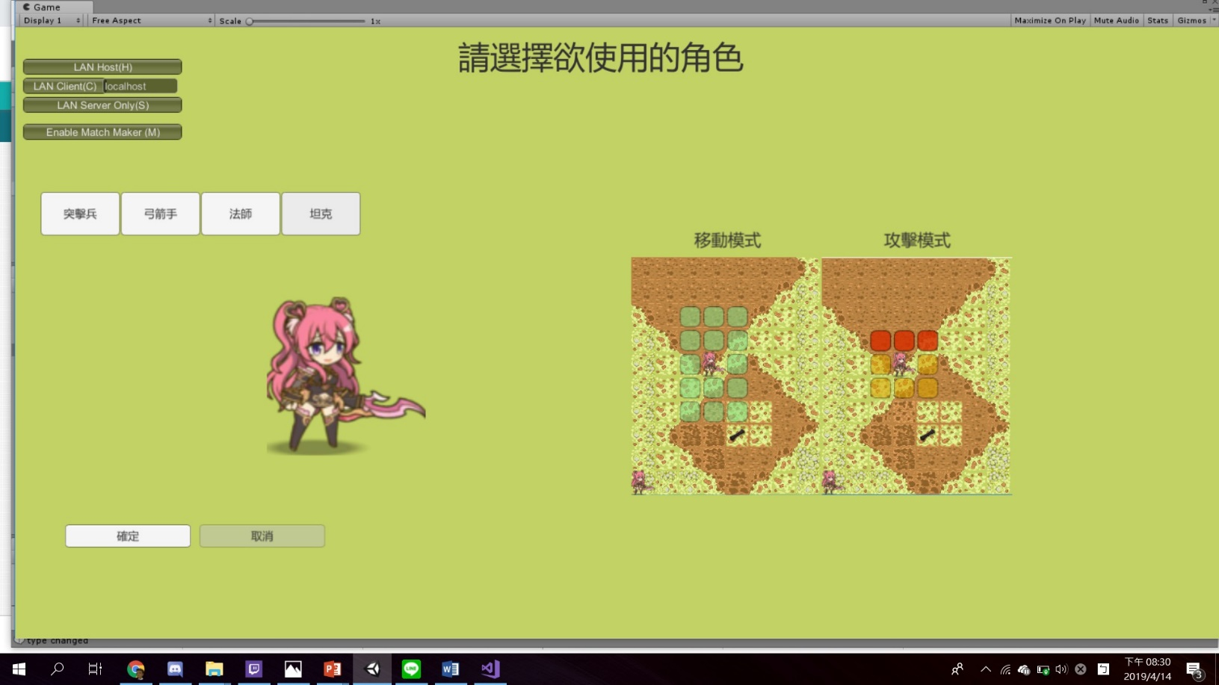
遊玩方法
host端選擇一場戰鬥中使用的角色

Slide 4
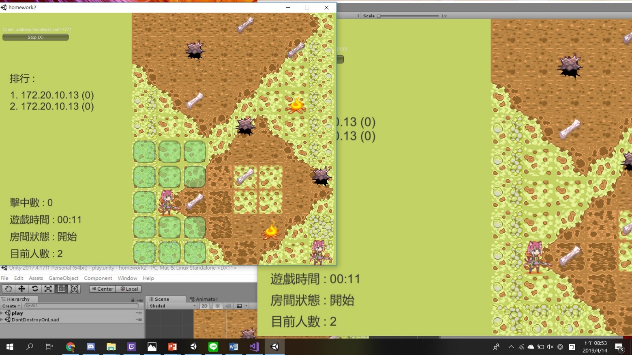
利用左鍵點擊移動並攻擊

Slide 5
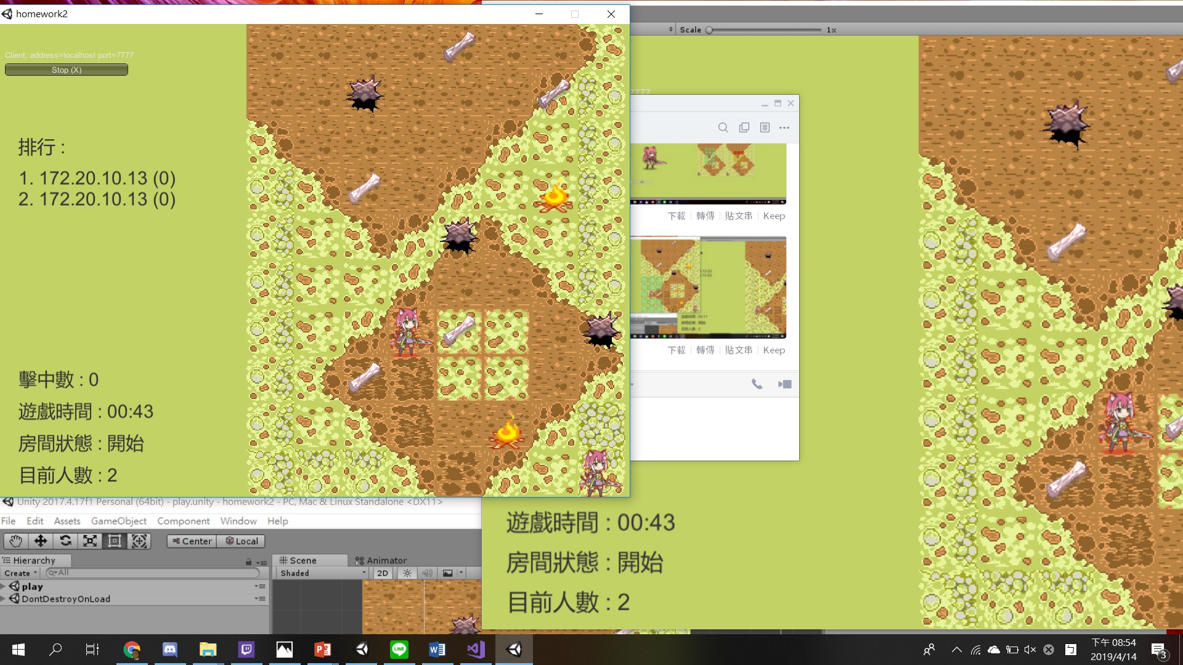
在60秒內打中敵人最多次者獲勝

